Slide 1
Projet n°3 : étude de santé publique
Le 06 mars 2019

Slide 2
Partie 1
Contexte de l’étude

Slide 3
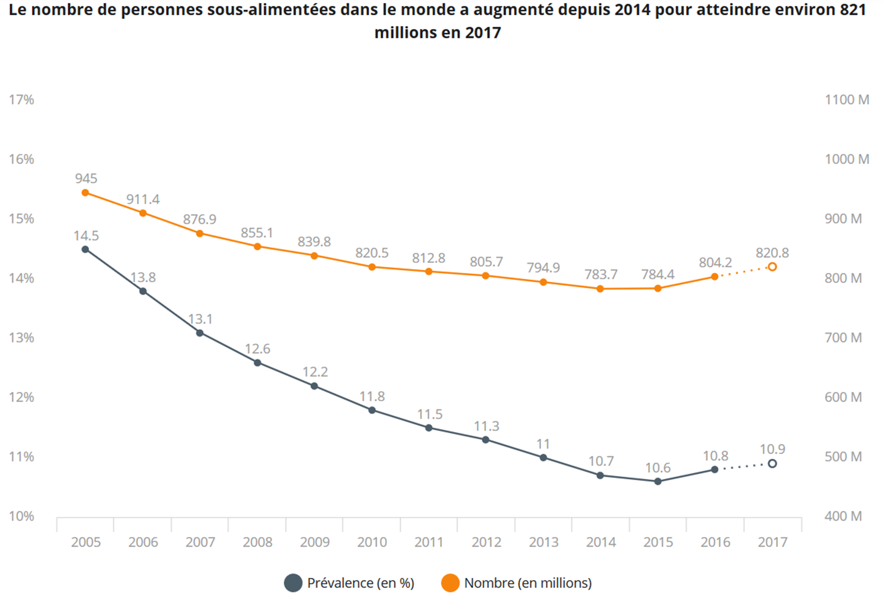
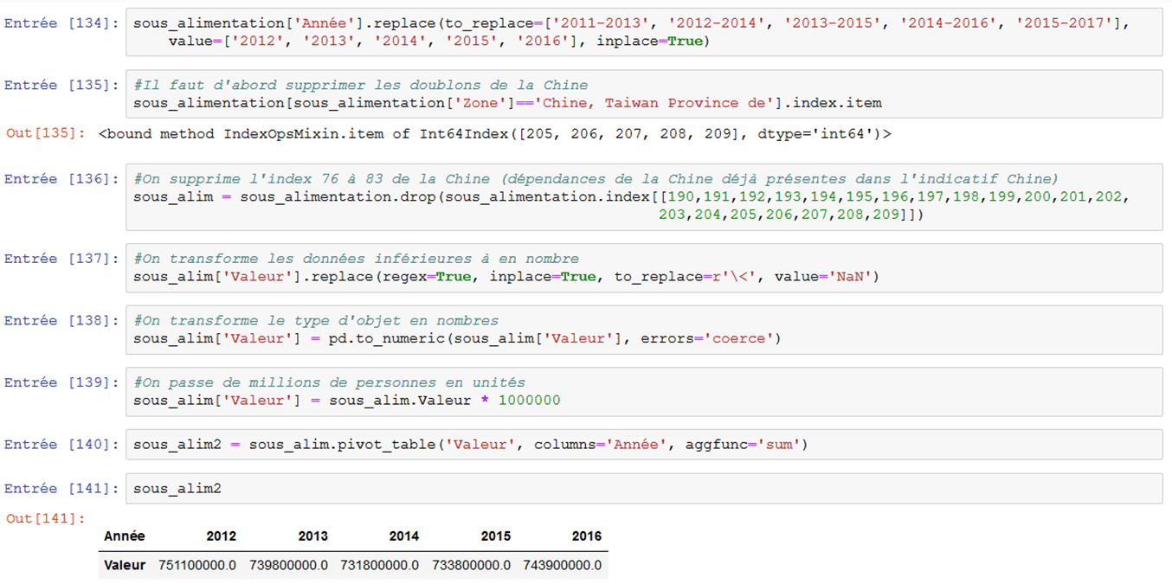
La faim dans le monde – quelques chiffres clés
Nombre d’habitants sur Terre
Nombre de personnes en état de sous-alimentation dans le monde
Croissance mondiale = +10% en moyenne par an (77 millions de personnes)
En diminution depuis 2005 mais regain depuis 2015
Nombre de décès par an : environ 9,1 millions de personnes
Evolution croissante de la population : + de 9,8 milliards de personnes en 2050
Moitié de cette augmentation concerne 9 pays
Inde, Nigéria, République Démocratique du Congo, Pakistan, Ethiopie, Tanzanie, USA, Ouganda et Indonésie

Slide 4
La faim dans le monde – état général
Problème non résolu mais qui n’est pas général
Très présent en Afrique ou en Asie, quasi-absent dans les pays développés
Afrique vs Asie = même combat ? Oui et non
Afrique = pays caractérisés par un développement économique faible et de nombreux problèmes sociaux et sociétaux
Asie = pays caractérisés par un fort développement économique mais un volet social mis à l’écart
Sur les 36 pays faisant face à une crise alimentaire, 21 sont Africains contre 4 Asiatiques
218 millions d'Africains souffrent de malnutrition (30% de la population africaine)
Chine et Inde : faible diversification alimentaire
Céréales = base alimentaire
Très peu de viande
Bon apport calorique mais des carences en protéines et en vitamines

Slide 5
La faim dans le monde – les causes ?
Causes de la faim dans le monde : 2 types
Phénomènes naturels et imprévisibles
Causes climatiques (Tremblements de terre, inondations, sécheresses)
Problème d’accès à l’eau
Phénomènes anthropiques
Conflits inter-ethniques et/ou religieux et Guerres entre pays voisins
L’agriculture (faibles rendements, manque de main d’œuvre, faible qualification)
Boycott économique et pressions financières engendrées par les pays riches
augmentation du prix du blé +181% entre 2005 et 2008
Croissance démographique
Mauvaise gestion économique et fragilité politique

Slide 6
Partie 2
Sélection des données

Slide 7
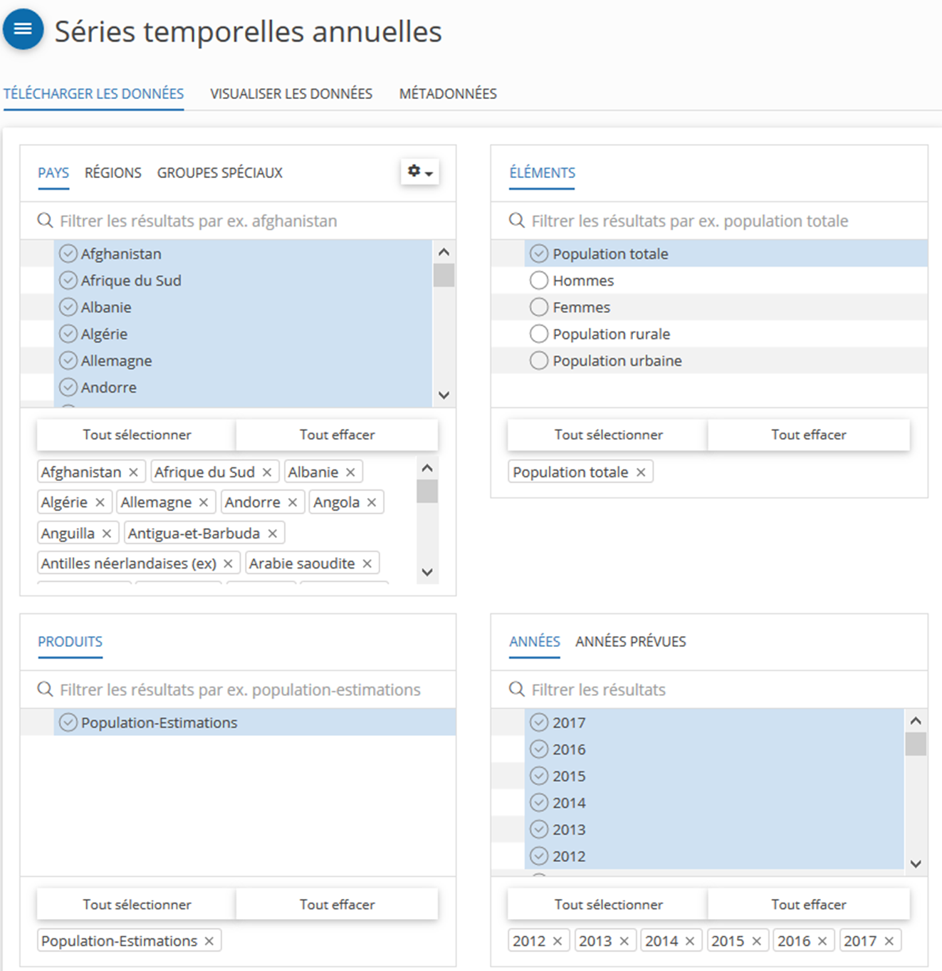
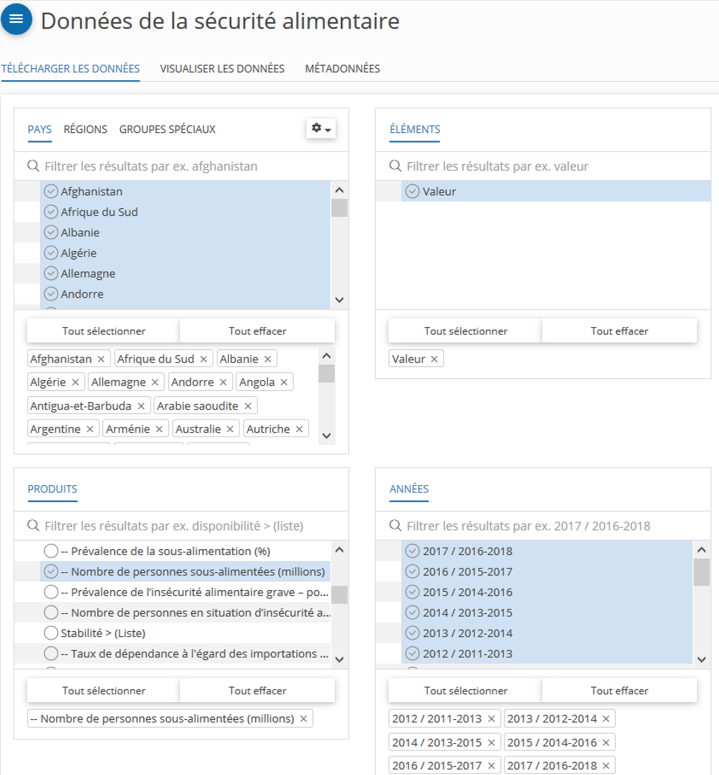
Choix des données de la FAO

Slide 8
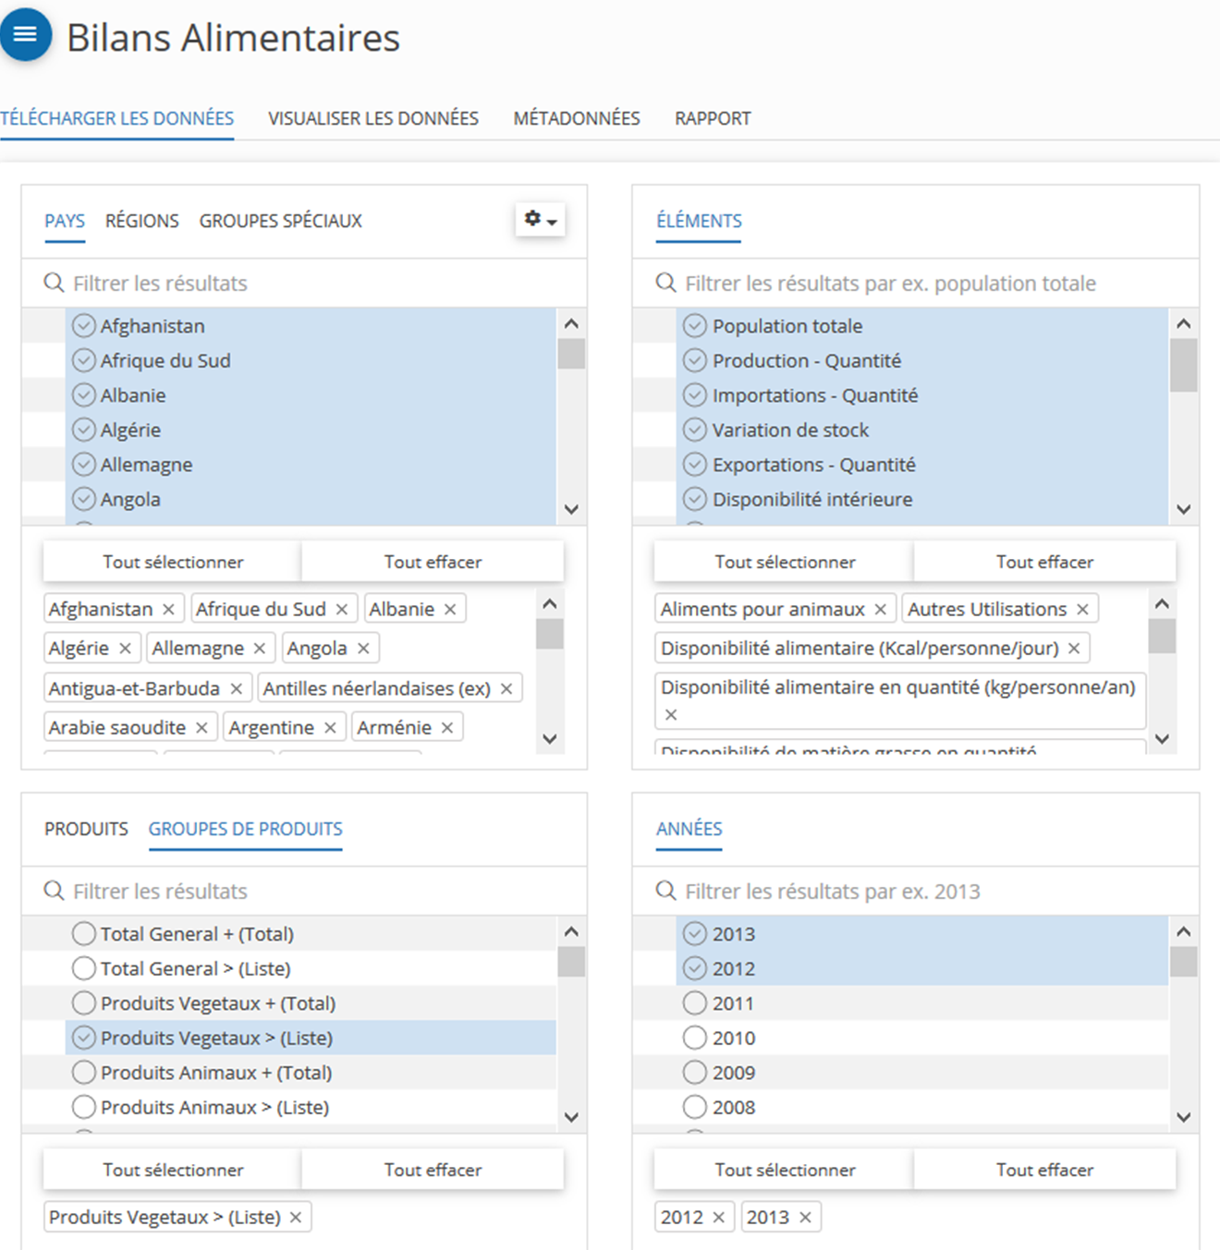
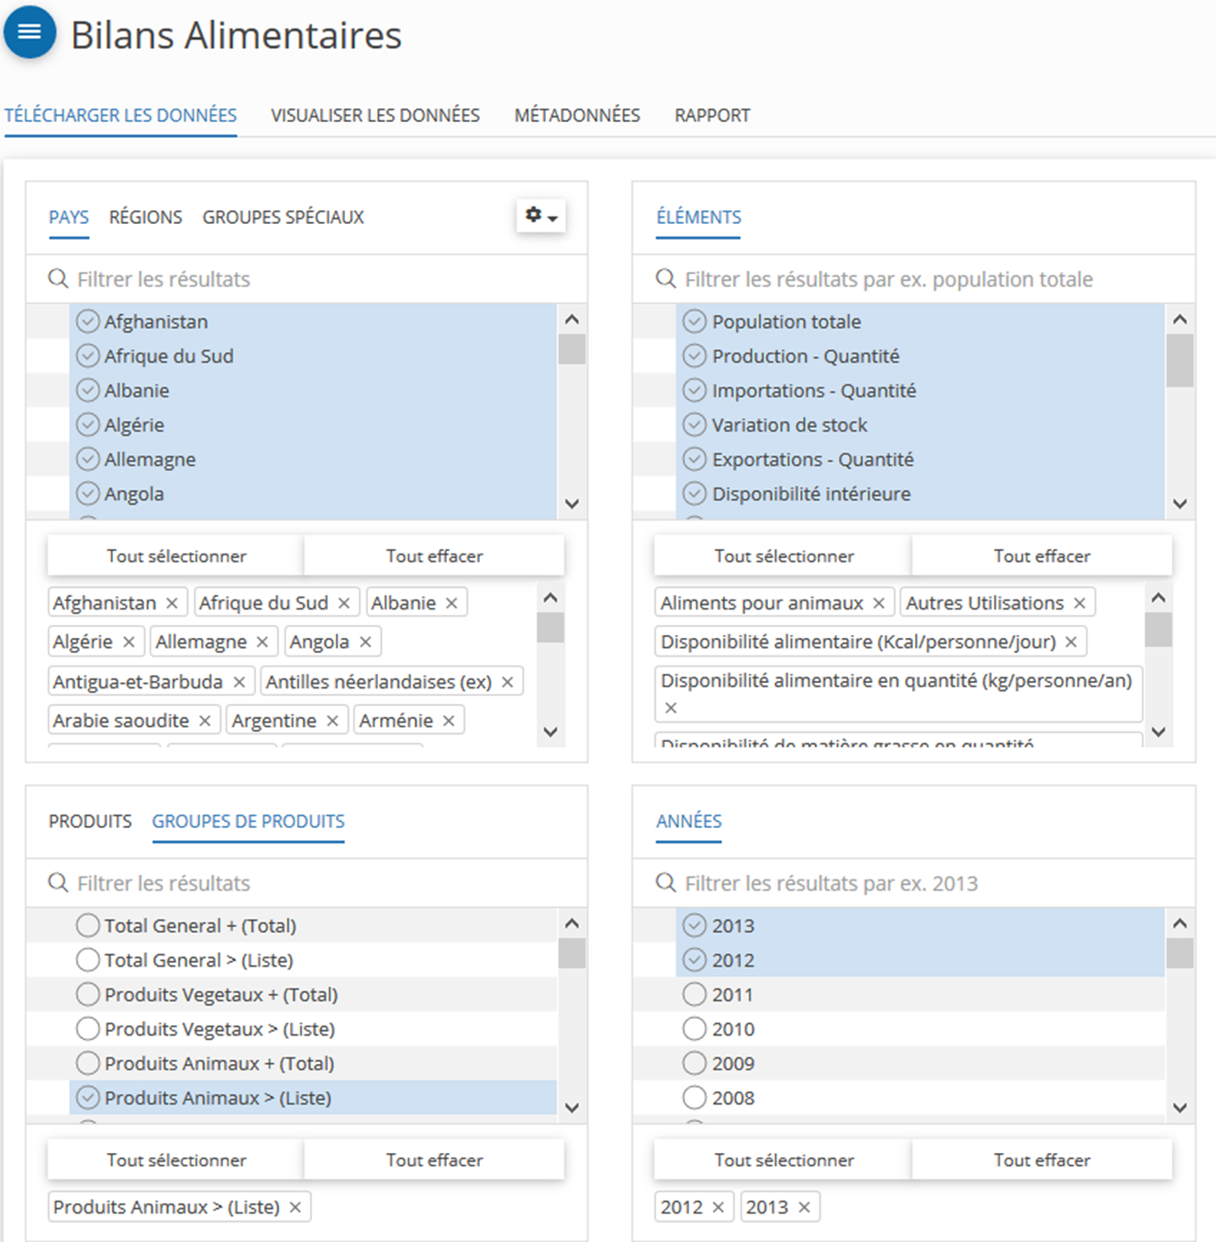
Choix des données de la FAO

Slide 9
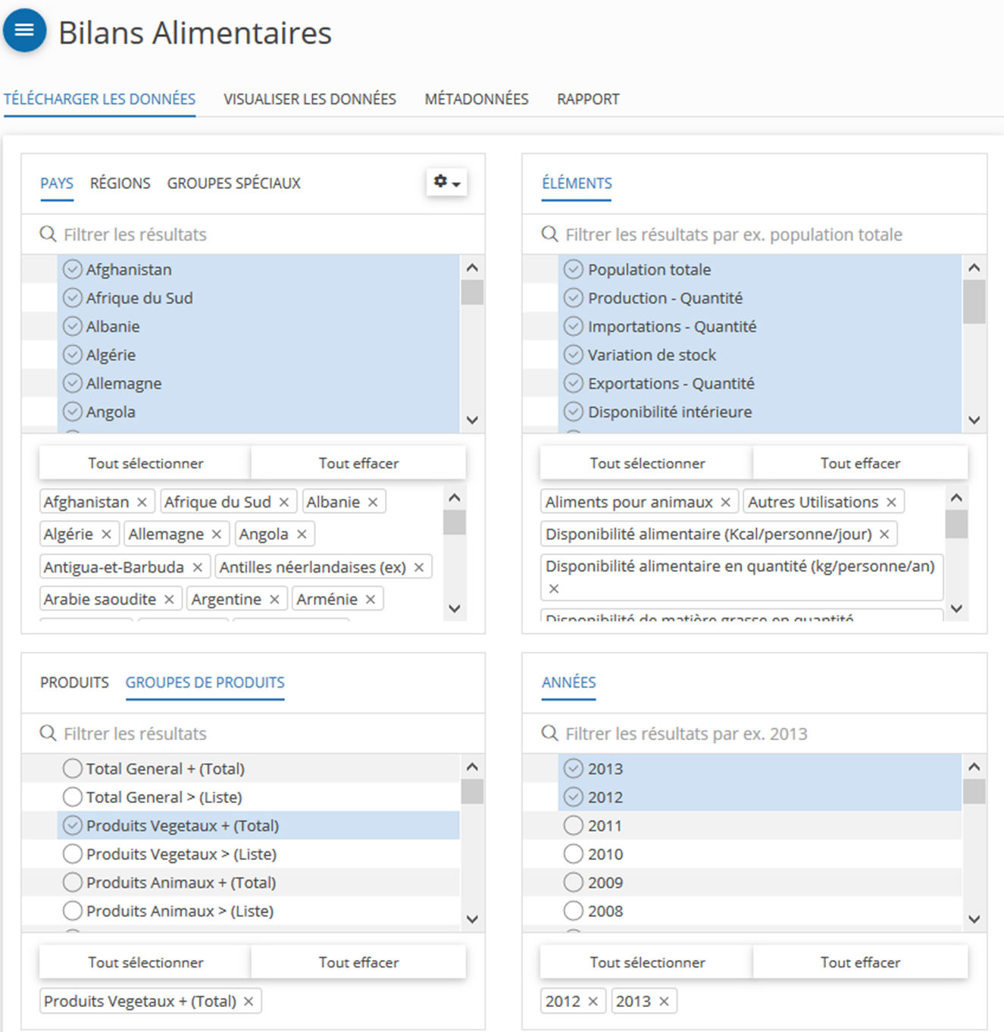
Choix des données de la FAO
Un fichier csv sur la population
Un fichier csv sur la sous-alimentation
Un fichier csv détaillé sur les végétaux
Un fichier csv détaillé sur les animaux
Un fichier csv sur les végétaux totaux

Slide 10
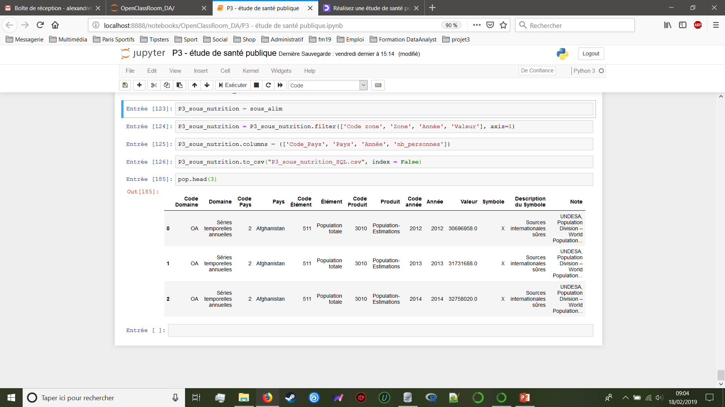
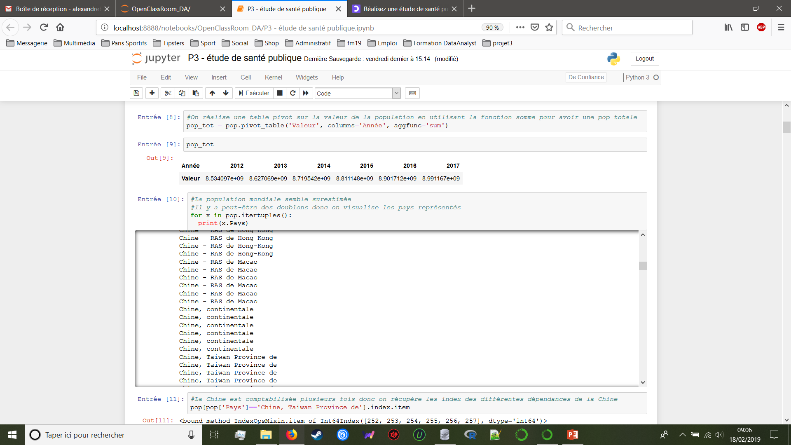
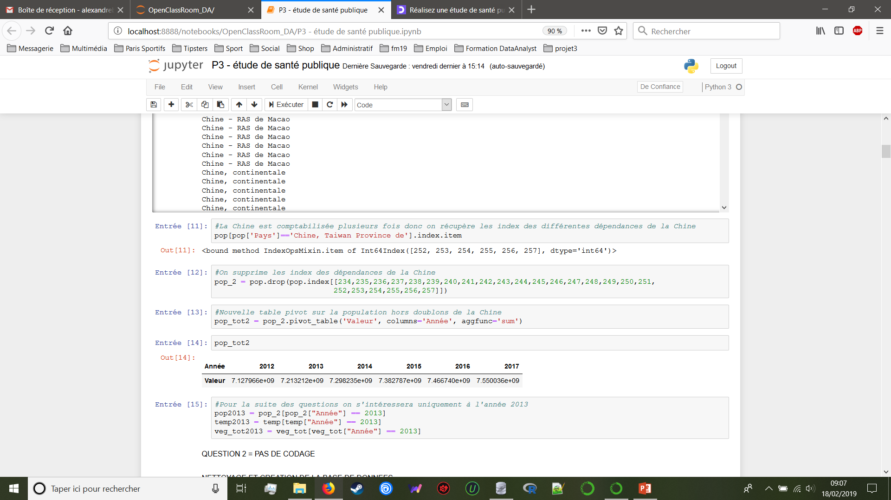
Nettoyage des données – population

Slide 11
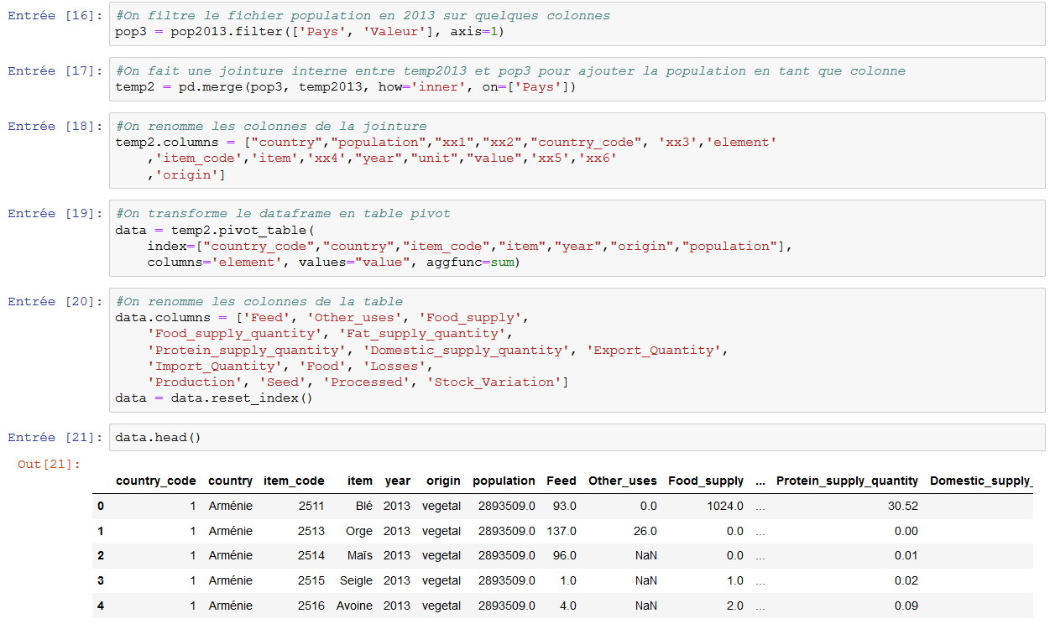
Nettoyage des données – data

Slide 12
Nettoyage des données – sous-nutrition

Slide 13
Tables SQL
Une table appelée population, contenant la population de chaque pays pour chaque année comprise entre 2012 et la dernière année disponible à la date où vous aurez consulté le site de la FAO. Elle devra contenir 4 colonnes : pays, code_pays, annee, population.
Clé primaire = code_pays – année
Une table appelée dispo_alim contenant pour chaque pays, pour chaque produit, et pour chaque année comprise entre 2012 et la dernière année disponible, les informations suivantes:
la nature du produit (deux valeurs possibles : “animal” ou “végétal”)
disponibilité alimentaire en tonnes
disponibilité alimentaire en Kcal/personne/jour
disponibilité alimentaire de protéines en g/personne/jour
disponibilité alimentaire de matières grasses en g/personne/jour
Elle devra contenir ces colonnes : pays, code_pays, année, produit, code_produit, origin, dispo_alim_tonnes, dispo_alim_kcal_p_j, dispo_prot, dispo_mat_gr .
Clé primaire = code_pays – année – code_produit

Slide 14
Tables SQL
Une table appelée equilibre_prod contenant pour chaque pays, pour chaque produit, et pour chaque année comprise entre 2012 et la dernière année disponible, les quantités suivantes :
disponibilité intérieure
aliments pour animaux
semences
pertes
transformés
nourriture
autres utilisations
Elle devra contenir ces colonnes : pays, code_pays, année, produit, code_produit, dispo_int, alim_ani, semences, pertes, transfo, nourriture, autres_utilisations.
Clé primaire = code_pays – année – code_produit
Une table appelée sous_nutrition, contenant le nombre de personnes en sous-alimentation pour chaque pays et pour chaque année comprise entre 2012 et la dernière année disponible. Elle devra contenir 4 colonnes : pays, code_pays, année, nb_personnes.
Clé primaire = code_pays – année

Slide 15
Partie 3
Cas d’étude

Slide 16
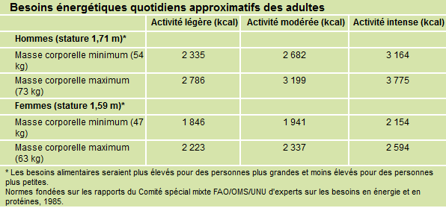
Problème de production ?
Quelques données importantes
ACM = Apport Calorique Moyen
2586 kCal/jour/personne
APM = Apport Protéique Moyen = 0,83 g.protéines/jour/kg.personne
https://www.anses.fr/fr/content/les-prot%C3%A9ines
PM = Poids Moyen d’un être humain sur Terre = 62 kg
The weight of nations: an estimation of adult human biomass, Walpole et al., BMC Public Health 2012 (12:439)

Slide 17
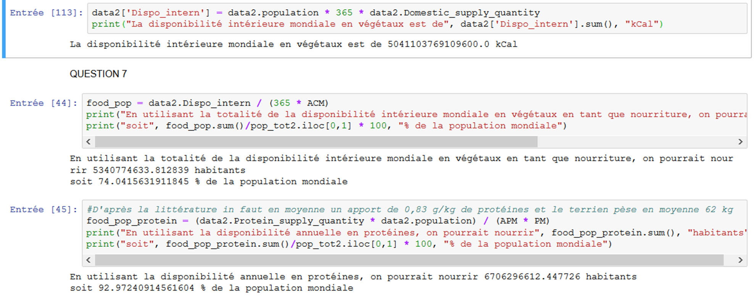
Problème de production ?
Si on utilisait toute la disponibilité intérieure en végétaux , on pourrait nourrir entre 70 et 90% de la population mondiale

Slide 18
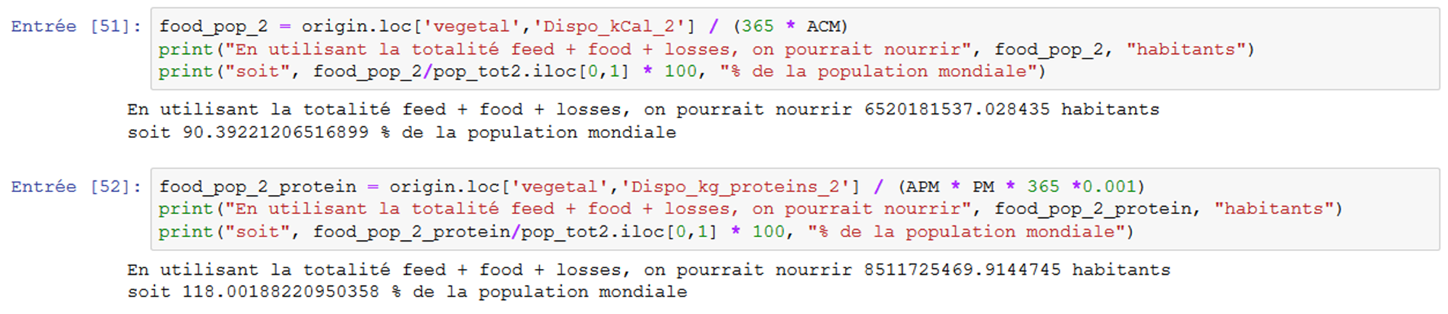
Problème de production ?
Si on utilisait la nourriture humaine + la nourriture animale + les pertes d’exploitations on pourrait nourrir entre 90 et 120% de la population mondiale

Slide 19
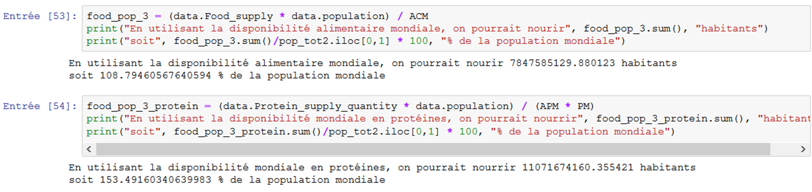
Problème de production ?
Si on utilisait toute la disponibilité alimentaire, on pourrait nourrir entre 110 et 150% de la population mondiale
→ Pas un problème de production de nourriture mais plus un problème d’utilisation et de mise à disposition

Slide 20
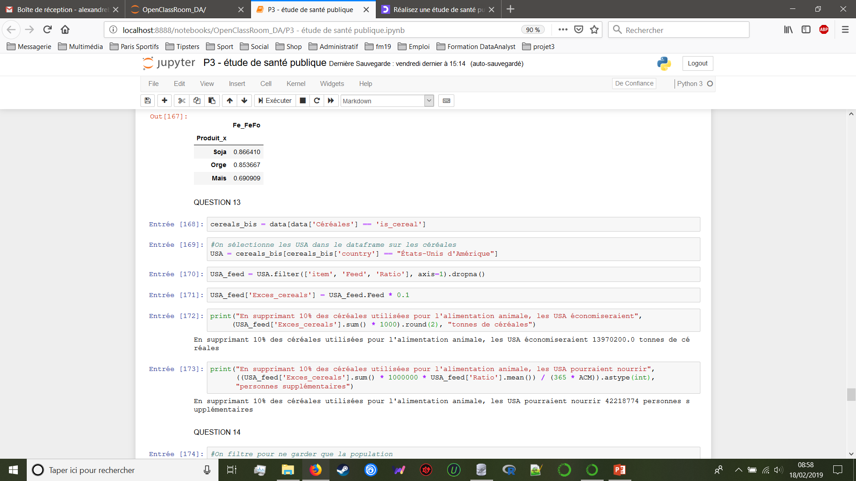
Mauvaise gestion des ressources
+ de 50% de la production mondiale de céréales est utilisée pour nourrir des animaux
-10% de l’utilisation américaine de céréales pour nourrir les animaux → +14 millions de tonnes
La Thaïlande exporte + de 80% de sa production de Manioc alors que 8% de sa population est sous-alimentée

Slide 21
Et dans l’avenir ?
Population en 2050 = environ 9,8 Milliards de personnes
Augmentation d’environ 30% par rapport à 2017
Pas un problème de production
Problème d’exploitation et de répartition
Modification du régime alimentaire global
Remplacement Viande par Soja pour les protéines
Privilégier les cultures à haut rendement protéique comme le Soja ou les légumineuses
Exemple du Soja : énorme apport protéique mais 85% utilisé pour nourrir les animaux

Slide 22
Partie 4
Algèbre relationnelle

Slide 23
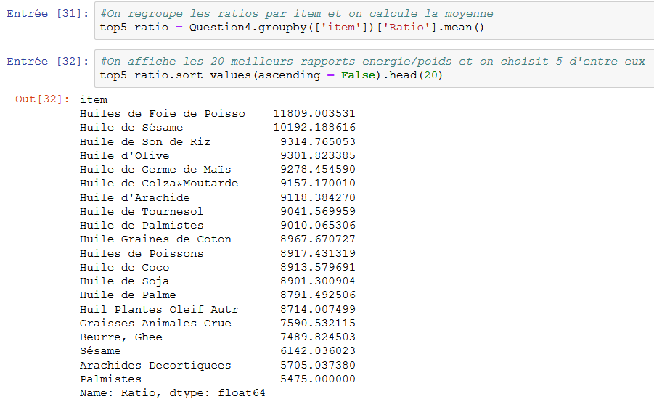
Agrégation

Slide 24
Jointure

Slide 25
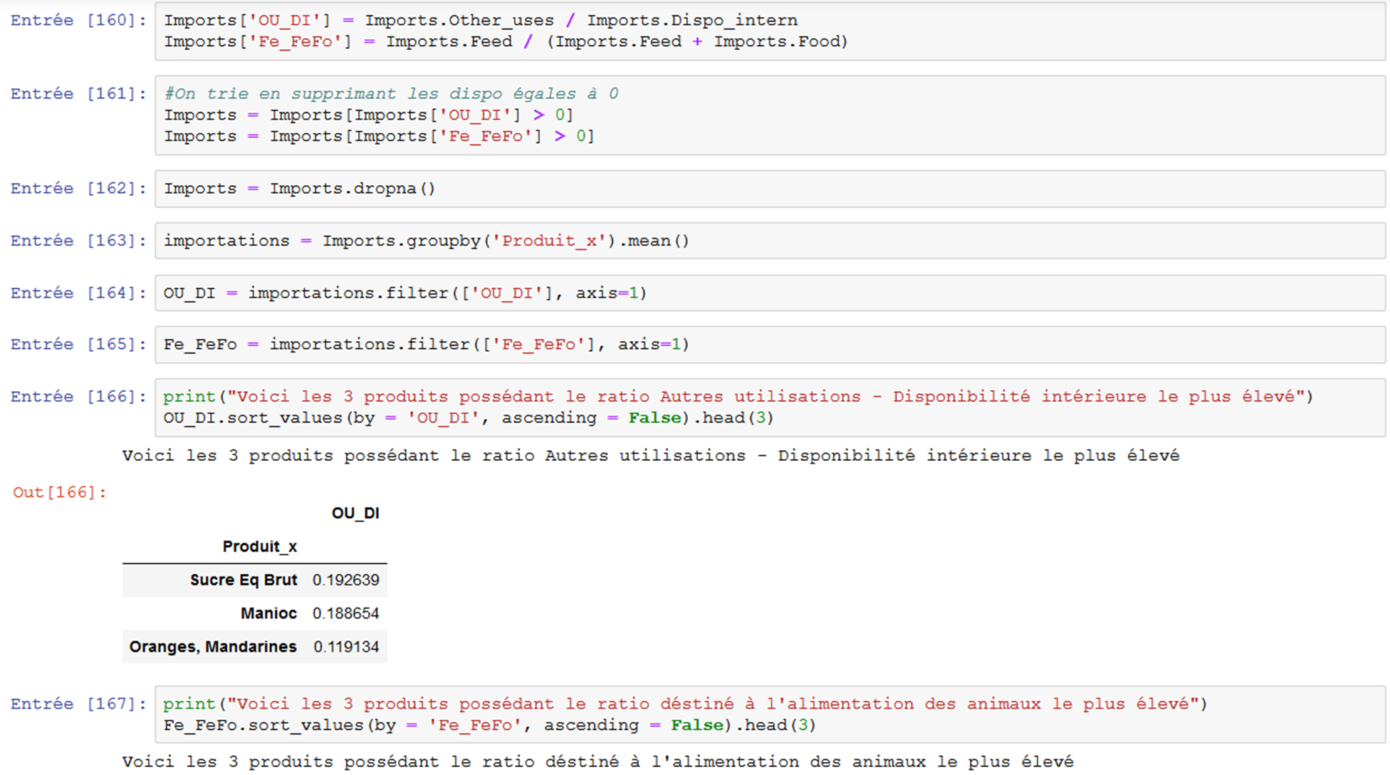
Restriction

Slide 26
Partie 5
Requêtes sql

Slide 27
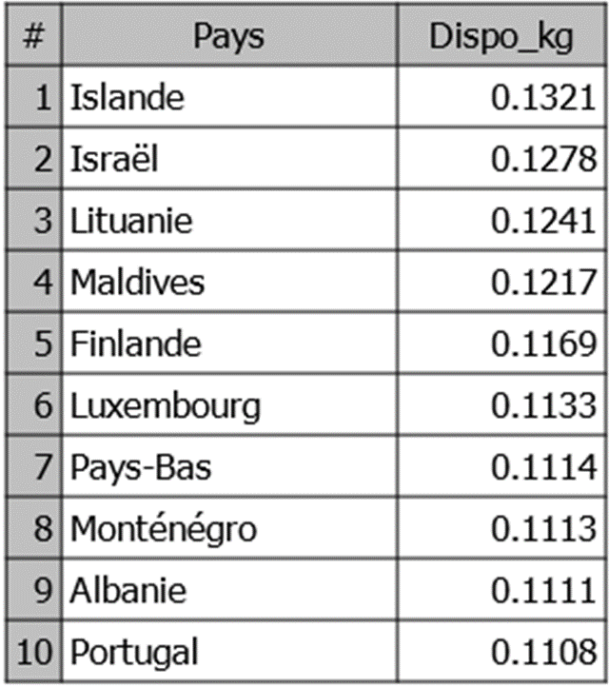
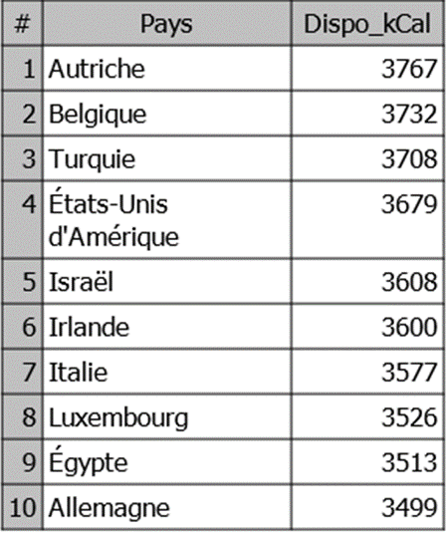
Disponibilité alimentaire/habitant (+)

Slide 28
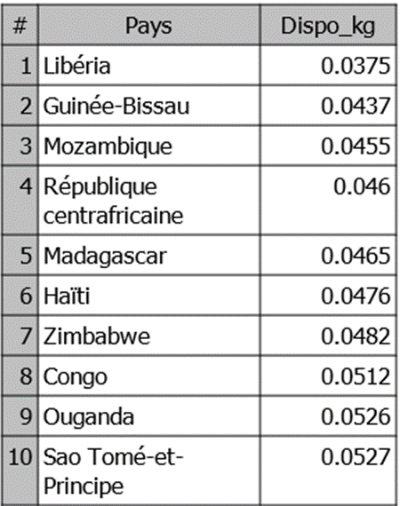
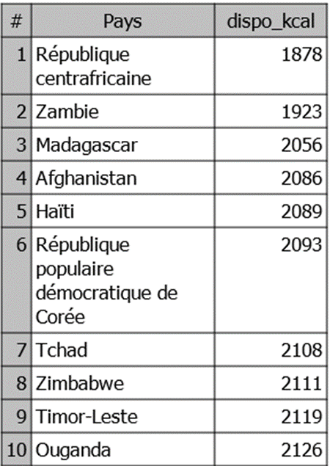
Disponibilité alimentaire/habitant (-)

Slide 29
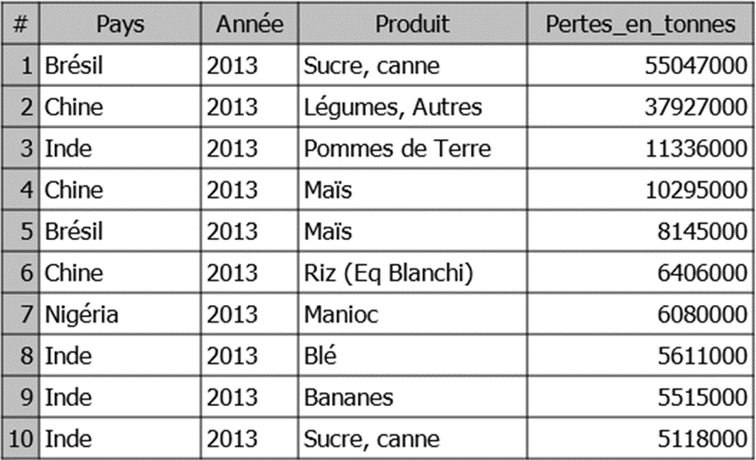
Produits perdus par pays

Slide 30
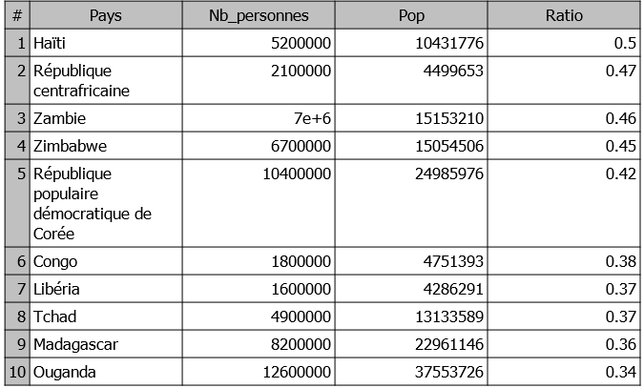
Proportion de personnes sous-alimentées
SELECT
Pays,
ROUND(sous_nutrition.nb_personnes) AS Nb_personnes,
ROUND(population.Valeur) AS Pop,
ROUND(sous_nutrition.nb_personnes / population.Valeur, 2) AS Ratio
FROM
sous_nutrition,
population
WHERE
sous_nutrition.Pays = population.Pays
AND sous_nutrition.Année = population.Année
AND population.Année = '2013'
ORDER BY Ratio DESC
LIMIT 10;

Slide 31
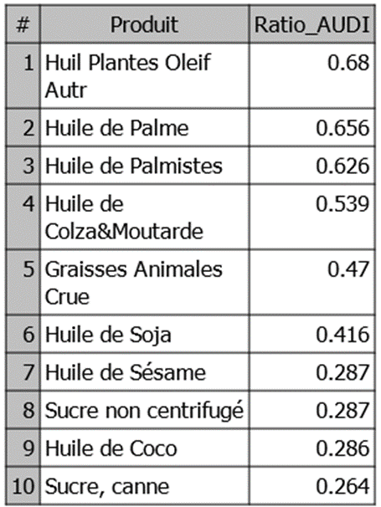
Autres utilisations/Disponibilité intérieure
SELECT
Produit,
ROUND(SUM(autres_utilisations) / SUM(dispo_int), 3) AS Ratio_AUDI
FROM equilibre_prod
WHERE Année = '2013'
GROUP BY Produit
ORDER BY (Ratio_AUDI) DESC
LIMIT 10;

Slide 32
Autres utilisations
Huile de palme
80% dans l’industrie alimentaire
19% dans l’oléochimie (savon, cosmétiques…)
1% en tant qu’agrocarburant
Huile de coco
Mélangé à du bicarbonate de sodium → dentifrice
Soin nourrissant pour cheveux
Huile de colza
Industrie alimentaire
Biocarburant
Dans les thermomètres pour bébé
Insecticides
Lubrifiant pour engins de chantier

Slide 33
Partie 6
questions

